Slide 1
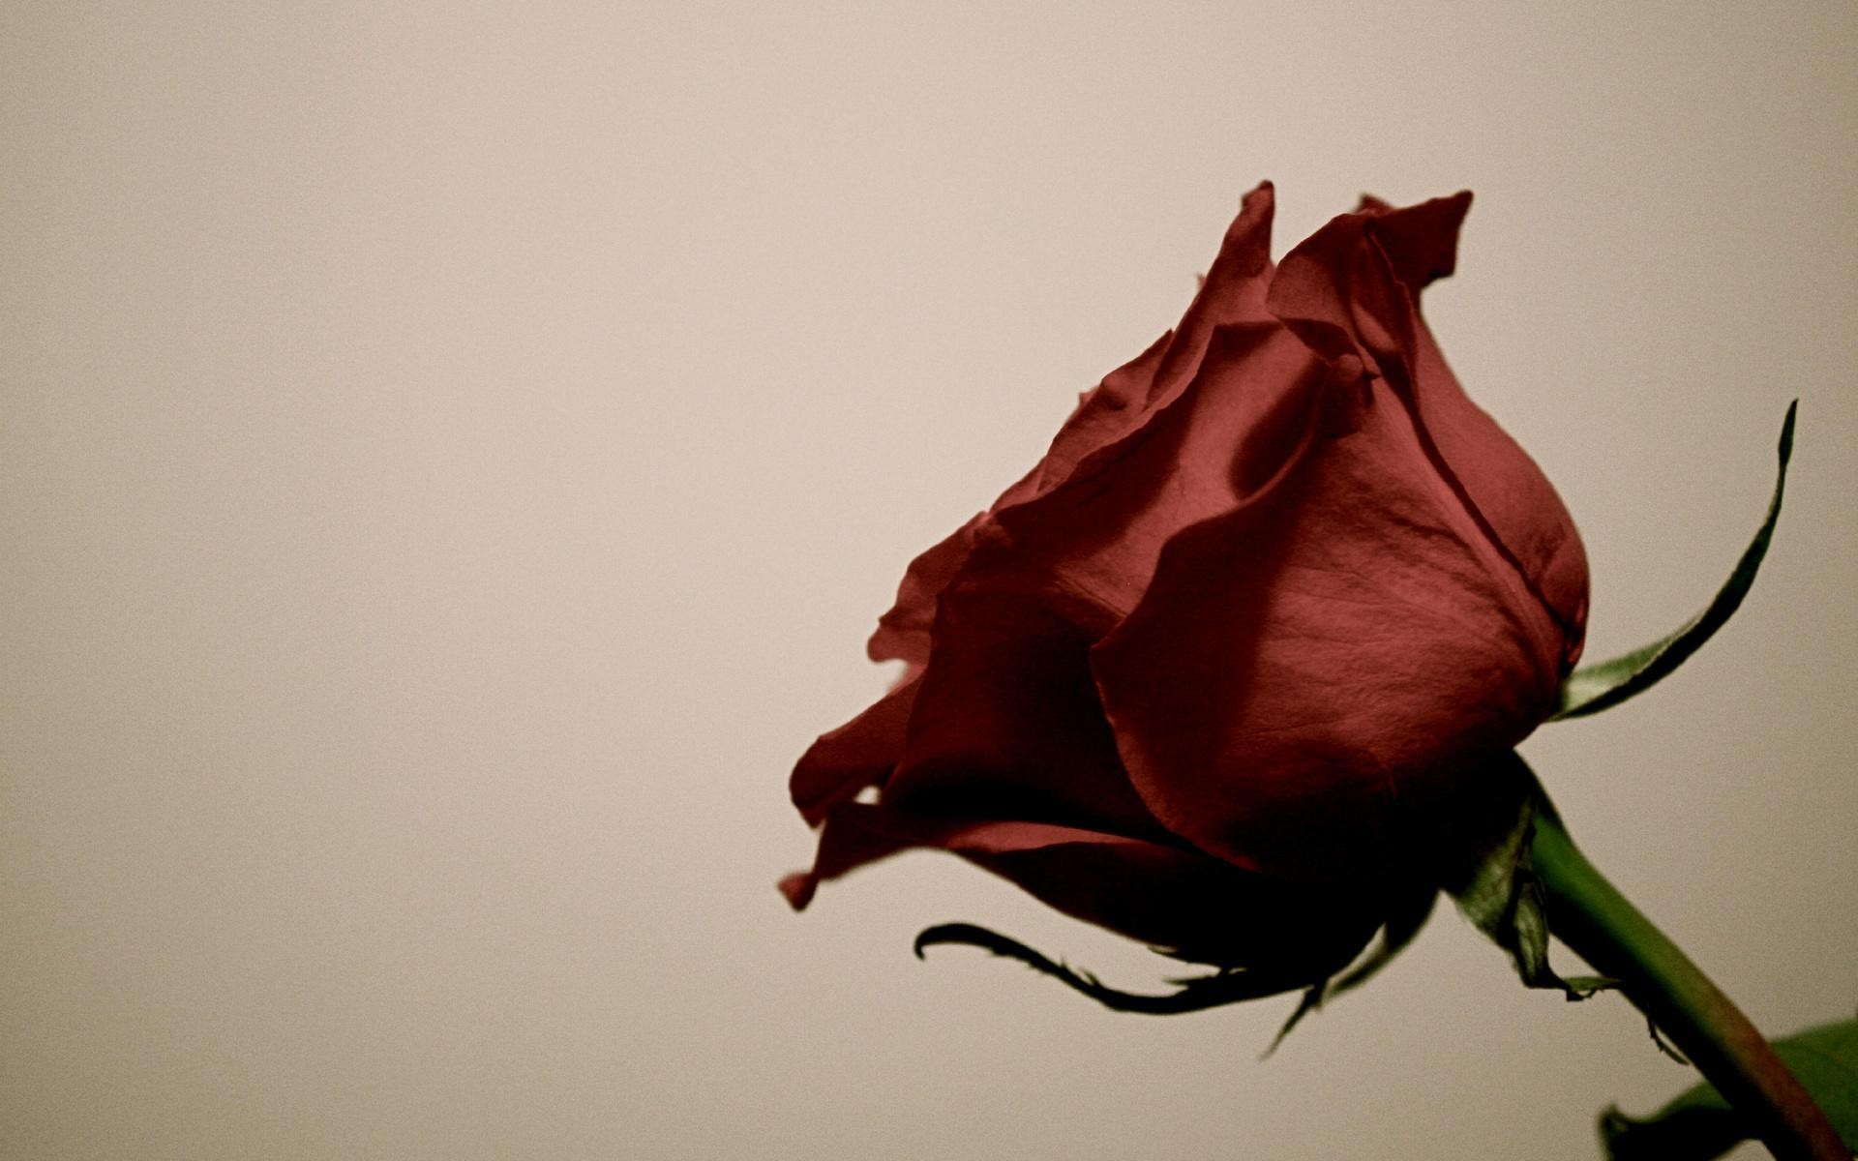
10
Alçak gönüllü olmak, sahip olunan imkanlar, iyilik ve güzellikler karşısında gurura kapılmamaktır.
Alçak gönüllü olmaya ‘tevazu’, bunu benimseyip davranış haline getiren kimseye de ‘mütevazı’ kimse denir.

Slide 2
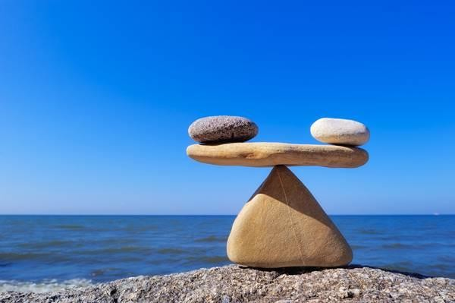

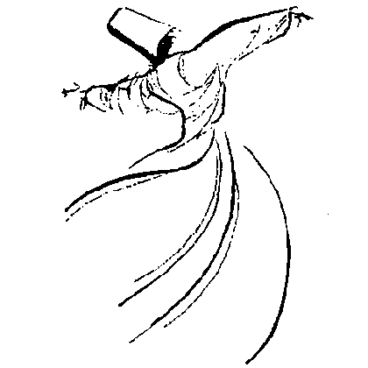
Büyüklenme elbisesini giyindin ise hemen üzerinden çıkarıp at. Halka karşı kibirle göğüs kabarttınsa, dilini hemen düzelt. Allah’ın varlığına ve birliğine inancın belirtisi alçak gönüllü olmaktır. Eğer sen de mümin isen alçak gönüllü ol.
Atabetü’l Hakâyık, Edib Ahmed Yükneki
…Hataları örtmede gece gibi ol, tevazuda toprak gibi ol, öfkede ölü gibi ol…
Mevlana
12

Slide 3
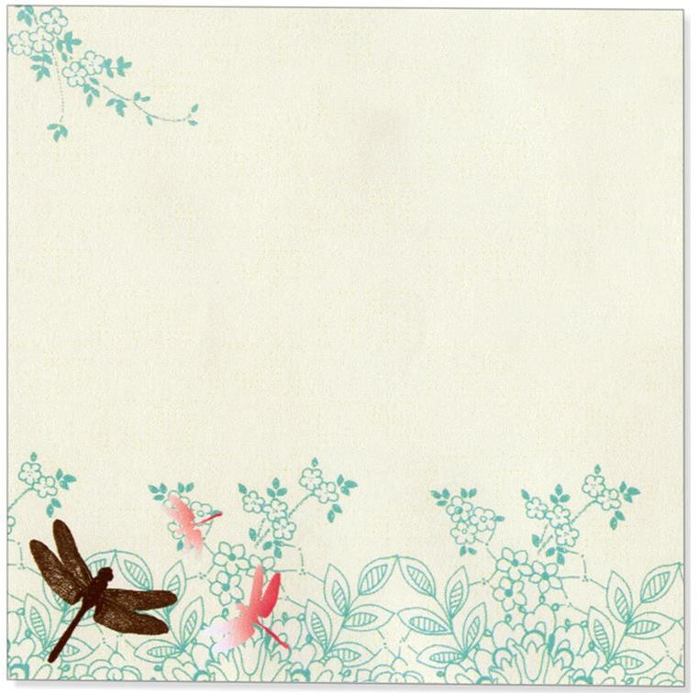
15
Çölde yolculuk eden iki arkadaş hakkında bir hikaye anlatılır.
Yolculuğun bir aşamasında iki arkadaş tartışırlar biri ötekine bir tokat atar. Tokadı yiyenin canı çok yanar ama tek kelime etmez ve kum üzerine şu sözleri yazar:
'Bugün En İyi Arkadaşım Bana Bir Tokat Attı.'
Yıkanabilecekleri bir vahaya rastlayana dek yürümeyi sürdürürler. Tokadı yiyen yıkanırken bir batağa saplanır, boğulmak üzereyken arkadaşı tarafından kurtarılır. Boğulmak üzere olan arkadaş tam kurtulduktan sonra bir kaya parçası üzerine şu sözleri kazır:
'Bugün En İyi Arkadaşım Banım Hayatımı Kurtardı.'
Tokadı vuran ve sonra arkadaşının hayatını kurtaran kişi ona şöyle der; senin canını yaktığımda bunu kum üzerine yazdın ama şimdi kayaya kazıyorsun. Neden?
Öbür arkadaş ona şöyle cevap verir: 'Biri bizi incittiğinde bunu kum üzerine yazmalıyız ki bağışlama rüzgarı estiğinde onu silebilsin. Ama biri bize iyi bir şey yaparsa onu kayaya kazımalı ki onu hiçbir rüzgar yok etmesin.'
‘İncinmelerinizi Kuma, Gördüğünüz İyilikleri Kayalara Kazımayı Öğrenin.'

Slide 4

16
Affetmenin Güzelliği
Bir gün trenle seyahat eden birisi tesadüfen son derece huzursuz olan genç bir adamın yanına oturmuş. Bir süre sonra, genç adam, uzak bir hapishaneden henüz çıkmış bir mahkûm olduğunu açıklamış. Mahkûmiyeti ailesine o kadar utanç vermiş ki, ne ziyaretine gelmişler, ne de bir mektup yollamışlar. Ama mahkum, ailesinin fakir oldukları için seyahat edemediklerini, cahil oldukları için mektup yazamadıklarını umuyor; her şeye rağmen kendisini affetmiş olmalarını hayal ediyormuş. Ailesinin işini kolaylaştırmak için, kendilerine mektup yazıp tren kasabalarının eteklerindeki çiftliklerinden geçerken bir işaret koymalarını söylemiş. Ailesi kendisini affetmişse, raylara yakın bir elma ağacına beyaz bir kurdele bağlayacaklarmış. Eğer kendisinin geri dönmesini istemiyorlarsa, hiç bir şey yapmayacaklar, o da trende kalıp başka memleketlere gidecek, belki de bir serseri olacakmış. Tren, kasabasına yaklaşırken heyecanı o kadar artmış ki, pencereden dışarı bakmaya cesaret edemiyormuş. Kompartıman arkadaşı kendisiyle yer değiştirip onun yerine elma ağacına bakacağını söylemiş. Bir dakika sonra elini genç mahkûmun koluna koymuş;
“Şuraya bak” demiş. Göz pınarlarında biriken yaşlarla gözleri parlıyormuş.
“Her şey yolunda, bütün ağaç bembeyaz kurdelelerle bezenmiş”.
O anda bir ömrü zehirleyen tüm acılar, adeta, birden dağılmış, kaybolmuş. ’Affetmezseniz sevemezsiniz. Sevgisiz hayat da anlamsızdır.’

Slide 5
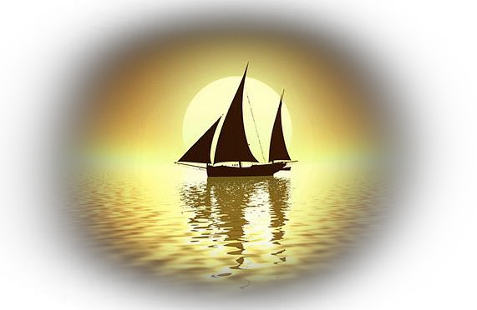
BİLGİN İLE KAYIKÇI
Kendini beğenmiş bir gramer (nahiv) bilgini, boğazdan karşıya geçmek için bir kayık kiraladı
ve kurumla oturdu yerine.
Kayıkçı, olgun ve alçak gönüllü bir insandı. Hiç ses çıkarmadan küreklere asılıyor, yolcusunu sağ salim karşıya geçirmek ve üç beş kuruş kazanmak istiyordu.
Denizin orta yerine geldikleri sırada Bilgin küçümser bir eda içinde sordu:
-Sen hiç gramer okudun mu?.. dil biliminden anlar mısın? Kayıkçı:
-Hayır efendim dedi, ben cahil bir kayıkçıyım, dediğiniz şeylerden hiç anlamam.
-Vah vah dedi Bilgin, ömrünün yarısı boşa geçmiş!..
Böyle bir süre ilerledikten sonra rüzgar şiddetini artırmaya, dalgalar büyümeye başladı.
Denizde fırtına çıkmış, Bilgin korkmaya başlamıştı.
Kayıkçı olağanüstü bir güçle kurtulmaya, sağ salim karşı kıyıya geçmeye çalışıyordu. Gördü ki artık kurtuluş ümidi yok, Bilgine dönüp sordu:
-Efendim, yüzme bilir misiniz? Bilgin:
-Ne yazık ki bilmiyorum diye inledi. O zaman kayıkçı:
-Vah vah dedi, şimdi ömrünün hepsi boşa gidecek! Keşke gramer bileceğinize benim gibi yüzme bilseydiniz de canınızı kurtarsaydınız...
19

Slide 6
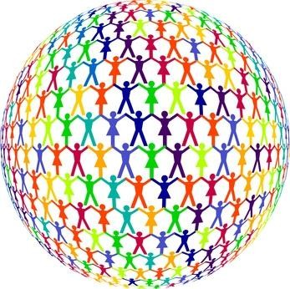
Benim de ellerim var, benim de kollarım… Renklerimiz ayrı imiş ne çıkar ?
Hepimiz insanız.
Benim gözlerim mavi, seninki siyah. Saçlarımızın rengi de ayrı, ne çıkar ? Biz insanız…
31

